Slide 1
Notes:
Capa

Slide 2
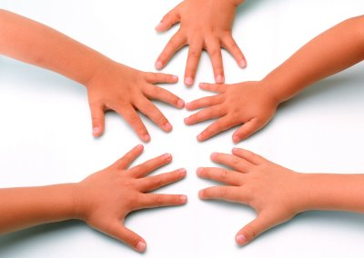
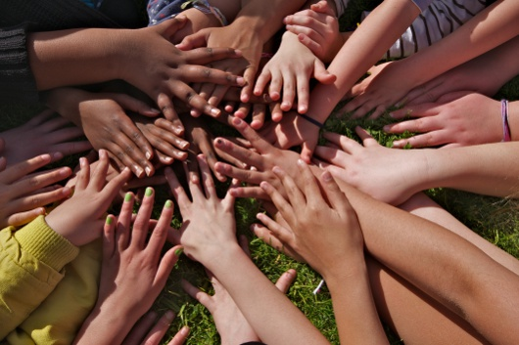
QUANTOS DEDOS NÓS TEMOS AQUI?

Slide 3
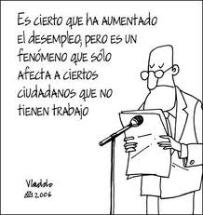
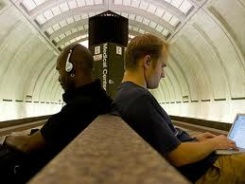
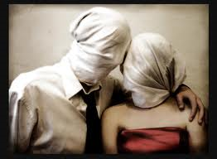
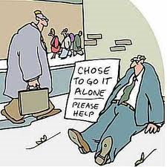
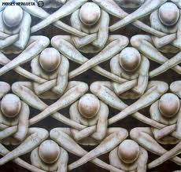
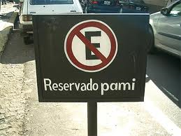
DA GERAÇÃO EU…

Slide 4
O paradigma do sec XX
A cada dia morrem 38.000 crianças.
87% dos empregados sentem que seu trabalho não tem outro propósito além do recebimento do salário.
U$ 6 bilhões para educação básica no mundo todo x U$ 60 bilhões para o consumo de cigarro só na Europa.
A distância entre países ricos e pobres se multiplicou por 10 no último século.
Salvador García
Universidade de Barcelona

Slide 5
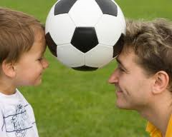
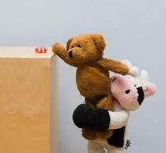
...PARA GERAÇÃO NÓS

Slide 6
O potencial da Cooperação
“Ninguém sabe tudo, cada pessoa sabe alguma coisa e todo o saber está na Comum-Unidade”
Pierre Lévy – Inteligência Coletiva

Slide 7
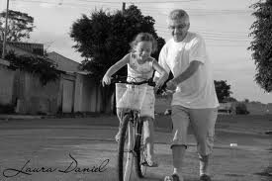
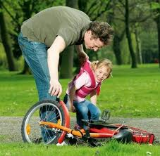
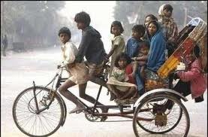
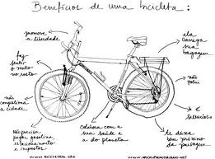
Nada é verdadeiramente aprendido, enquanto não é vivido
Deepak Chopra

Slide 8
Par ou Ímpar

Slide 9
Número
Mágico

Slide 10
PAR OU ÍMPAR
NÚMERO MÁGICO
Alguns se divertem.
A diversão é compartilhada.
Uns CONTRA os outros.
Uns COM os outros.
Aprende-se COM o ganhar e COM o perder.
Busca o ganhar e evita perder.
Um campo para o CONFRONTO.
Um campo para o ENCONTRO.
Nem todos podem participar.
Todos podem participar.
O importante é COMPETIR.
O fundamental é COOPERAR!

Slide 11
Ou todo mundo ganha...
...ou todo mundo ganha!!!

Slide 12
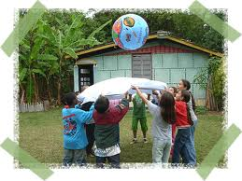
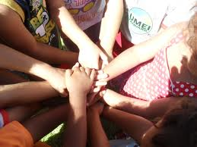
TIPOS de JC
PEDAGOGIA DA COOPERAÇÃO

Slide 20
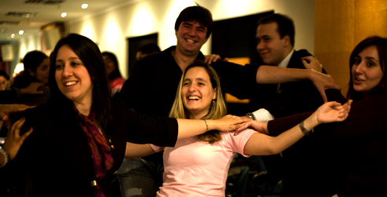
Mantenha Com-Tato
FÁBIO OTUZI BROTTO
www.projetocooperacao.com.br
www.facebook.com/projetocoop
fabiobrotto@projetocooperacao.com.br
11 9 5805 0016

Slide 21
Co-inspiração
As organizações que ficarão conhecidas neste século serão reconhecidas pela inovação eficiente. A chave não é a lealdade à empresa nem a autonomia; é, sim, a de uma forte COMUNIDADE COLABORATIVA.
Paul Adler - University of Southern California

Slide 22
Notes:
Capa

